Slide 1
JENIS KALIMAT MENURUT STRUKTUR GRAMATIKAL, BESAR GAYA (RETORIKANYA), FUNGSINYA DAN KALIMAT EFEKTIF
1
Disusun Oleh Kelompok 7 :
1. Muhammad Rendi Hidayat (2204121425)
2. Ahmad Rifani (2204121421)

Slide 2



Jenis Kalimat menurut struktur gramatikalnya
Menurut strukturnya, kalimat berjenis tunggal (simpleks) dan majemuk (kompleks). Yang majemuk dapat bersifat setara (koordinatif), tidak setara (subordinatif), ataupun campuran (koordinatif subordinatif). Semuanya dipakai dalam karangan yang baik sesuai dengan pokok pikiran yang diajukan. Gagasan yang tunggal dinyatakan dalam kalimat tunggal; gagasan yang bersegi-segi diungkapkan dengan kalimat majemuk.

Slide 3



Kalimat Tunggal
Kalimat tunggal adalah kalimat yang hanya terdiri atas satu pola kalimat atau satu klausa.Pola kalimatnya itu dibentuk oleh subjek dan predikat. Ada pula yang lebih lengkap lagi, yakni terdiri atas subjek, predikat, objek, dan atau pelengkap. Di samping itu, tidak mustahil terdapat pula unsur yang bukan inti, yakni keterangan

Slide 4

Kalimat Majemuk
Kalimat Majemuk
Setara
Kalimat majemuk merupakan kalimat yang didalamnya terdapat dua kalimat dasar atau lebih. Berdasarkan hubungan antara kalimat dasar tersebut, kalimat majemuk dapat dikelompokkan menjadi kalimat majemuk setara, kalimat majemuk campuran, dan kalimat majemuk bertingkat.
Kalimat
Majemuk
Kalimat Campuran
Kalimat Majemuk
Bertingkat

Slide 5

Kalimat Majemuk Setara
Dua kalimat tunggal atau lebih
dapat dihubungkan oleh kata serta atau dan
Kedua kalimat yang berbentuk kalimat setara yang dapat dihubungkan oleh kata tetapi jika kalimat tersebut menunjukkan pertentangan
Kalimat Majemuk
Setara
Dua kalimat tunggal atau lebih dapat dihubungkan oleh kata lalu dan kemudian

Slide 6


Kalimat Campuran
Kalimat majemuk campuran bisa dilihat pada contoh
di bawah ini: 1. Ayah menyapu halaman karena pembantu sedang pulang kampung dan tidak ada pekerjaan lain yang harus diselesaikan.
2. Ayah mengeluarkan dompetnya, lalu mengambil
selembar uang ribuan untuk membayar ongkos becak.
Kalimat majemuk campuran adalah kalimat majemuk yang di dalamnya mengandung kombinasi kalimat majemuk setara atau rapatan dengan kalimat majemuk bertingkat. Sebagai informasi, kalimat majemuk setara adalah kalimat gabungan yang hubungan antara pola-pola kalimat di dalamnya setara atau sederajat.

Slide 7

Kalimat Majemuk Bertingkat
konjungsi dalam kalimat majemuk bertingkat :
A. Hubungan waktu G. Hubungan akibat
B. Hubungan syarat H. Hubungan cara
C. Hubungan tujuan I. Hubungan sangkalan
D. Hubungan perbandingan J. Hubungan kenyataan
E. Hubungan perlawanan K. Hubungan hasil
F. Hubungan penyebab L. Hubungan penjelasan
Kalimat majemuk bertingkat mengandung satu kalimat tunggal yang merupakan inti atau induk kalimat dan diantara kalimat dasar berfungsi sebagai pengisi salah satu unsur kalimat utama. Misalnya subjek, objek, keterangan

Slide 8


Jenis kalimat menurut besar gaya retorikanya
Contoh :
Kalimat yang Melepas
Saya akan dibelikan motor oleh ayah jika saya lulus ujian nasional dengan nilai tertinggi
karena motornya mogok dijalan, ia datang terlambat
ke kampusnya.
Kalimat yang Klimaks
Bursa saham tampaknya semakin bergairah, investor domestik dan asing saling berlomba melakukan transaksi, dan IHSG naik tajam.
Kalimat yang Berimbang

Slide 9

Jenis Kalimat Menurut Fungsinya
Kalimat Pernyataan (Deklaratif)
Kalimat Pertanyaan (Interogatif)
Fungsi
Kalimat Perintah (Imperatif)
Kalimat Seruan
Kalimat Efektif

Slide 10
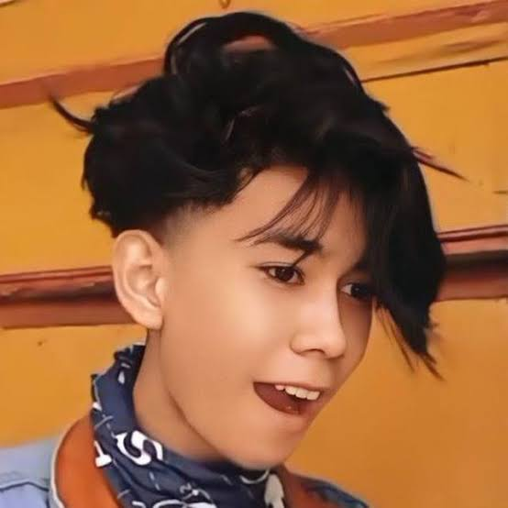
Kamu Nanya ?
Kamu nanyeaaa ?
Kamu bertanyeaa tanyeaa ?
Ywudah sini aku jawab…
Jangan syusah syusah
ya, Rawrr…..

Slide 11
KESIMPULAN
Jenis Kalimat menurut struktur gramatikalnya dibagi 2 yaitu kalimat berjenis tunggal (simpleks) dan majemuk (kompleks). Yang majemuk dapat bersifat setara (koordinatif), tidak setara (subordinatif), ataupun campuran (koordinatif subordinatif). kalimat majemuk dapat dikelompokkan menjadi kalimat majemuk setara, kalimat majemuk campuran, dan kalimat majemuk bertingkat.
Jenis kalimat menurut besar gaya retorikanya di bagi 3 yaitu :
1. Kalimat yang Melepas
2. Kalimat yang klimaks
3. Kalimat yang berimbang
kalimat efektif adalah kalimat yang dapat mewakili pikiran penulis atau pembicara secara tepat sehingga pendengar/pembaca dapat memahami pikiran tersebut dengan mudah, jelas dan lengkap seperti apa yang dimaksud oleh penulis atau pembicaranya.
Unsur-Unsur Kalimat Efektif
Subjek ( S )
Predikat ( P )
Objek( O )
Pelengkap
Keterangan( ket )

Slide 12

1
. . . Thank you . . .

